Slide 1
다인애드피아 신규홈피
수정사항

Slide 2
기본 카테고리 정리
대분류 변경사항 – 지질,도수,규격,수량
수입지항목 – A,B,특수지 “수입지명함”으로통합
일반지항목 – 250코팅 일반명함에 추가
중철, 무선제본책자 – 카다록으로 통합
독판, 합판전단도 대분류 변경사항적용
상품이미지 하단에 템플릿과 상품이미지 칼선항목 3종추가
메인페이지에 홈피 칼선방 바로가기 추가
메인페이지 인쇄가이드에 인쇄규약추가
로그인 전 주문하기에서 금액 확인할수 있도록 수정요망
전화번호 안내 변경된 번호로 수정(원격지원상단전화-상단을 상담으로)
견적상담신청란에 필요한 기본요소(용지,도수,수량,후가공등 미리 예시)
전단레이아웃에 접지칼선 추가

Slide 3
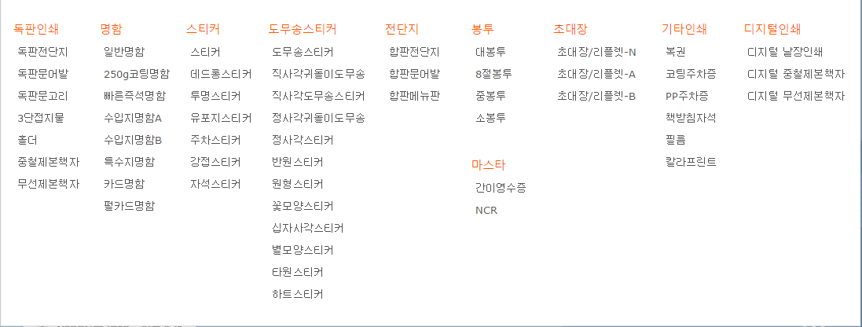
테이블셋팅지
떡메모지
삭제
임시 삭제
단가 완성후 추가예정
스티커 대분류 안에 지질과 수량별로 정렬(금액은 기존유지)
카다록(책자)
항목으로 수정
초대장/리플릿 대분류 후
수입지나 일반지 처럼 분류
수입지명함으로 통합

Slide 4
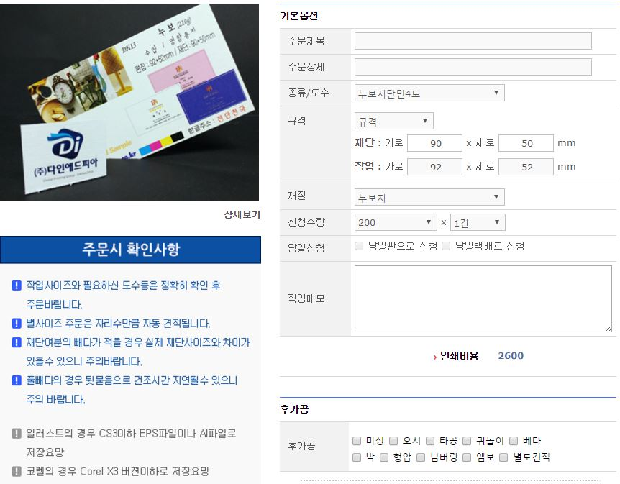
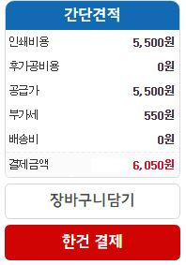

기본옵션 수정요청
삭제후
지질로 변경
도수로 변경
이동
간단견적 예시
총결제금액
추가

Slide 5
수입지
일반수입지 재질
누보지 / 휘라레(린넨커버) / 유니트백색233g / 그레이스 / 팝셋화이트펄 / 메탈릭골드 / 메탈릭실버 / 스타드림화이트 / 스타드림실버 / 스타드림골드 / 유포지 / 컨셉 / 다이너스티 / 탄트지200g / 크라프트250g / 스코틀랜드240g / 랑데뷰울트라화이트210g / 머쉬멜로우209g
특수수입지 재질
엑스트라누보350g / 엑스트라머쉬350g / 엑스트라휘라레350g
도수
단면4도 / 양면8도 / 별색단면1도추가 / 별색양면2도추가
규격
규격 90*50사이즈 / 별사이즈
후가공
미싱 / 오시 / 타공 / 귀돌이 / 박 / 형압 / 넘버링 / 엠보 / 별도견적

Slide 6
일반명함(250g코팅명함 포함)
일반명함 재질
200스노우 코팅 / 250스노우 코팅 / 250스노우 비코팅
도수
단면4도 / 양면5도 / 양면8도
규격
규격 86*52사이즈 / 규격 90*50사이즈 / 별사이즈
후가공
미싱 / 오시 / 타공 / 귀돌이 / 박 / 형압 / 넘버링 / 엠보 / 별도견적

Slide 7
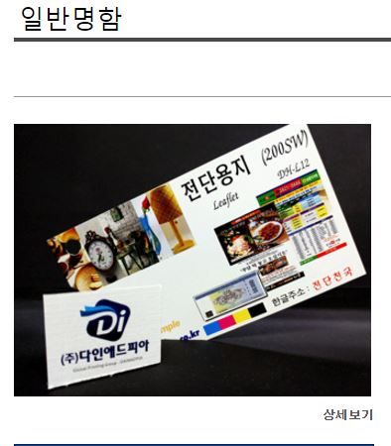
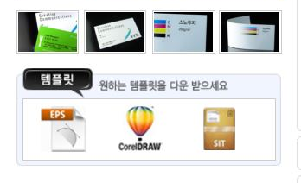
이미지 보기 하단부분 추가
성진형식
종이샘플
제품샘플
템플릿
다인 추가 제안
2가지중 가능한것으로

Slide 8
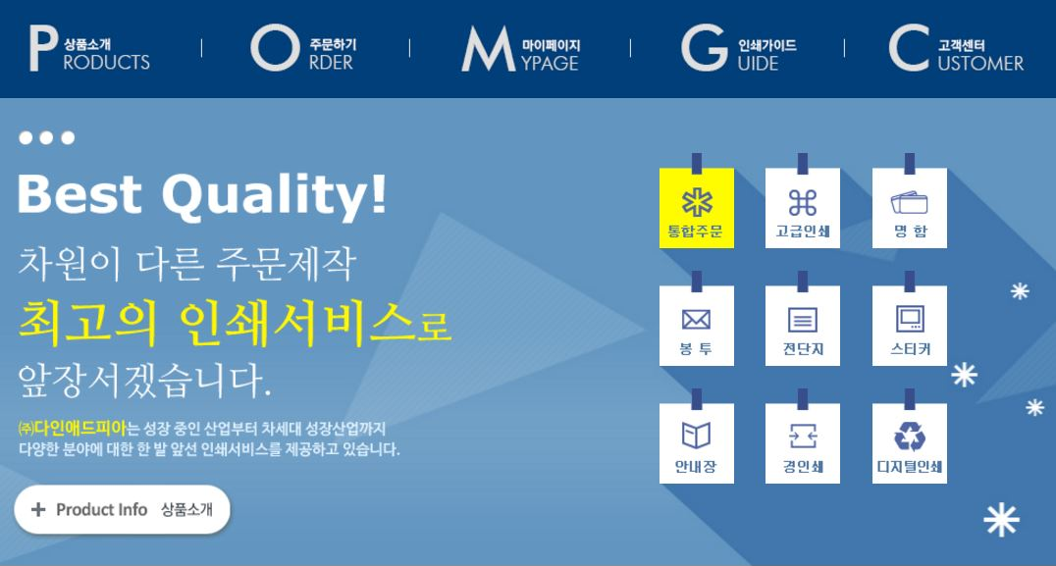
메인페이지에 칼선모음방 바로가기
공지사항 실시간으로 제공
기존 9개에서 6개로 축소후 하단 부분에 칼선모음방 바로가기 버튼 추가

Slide 9
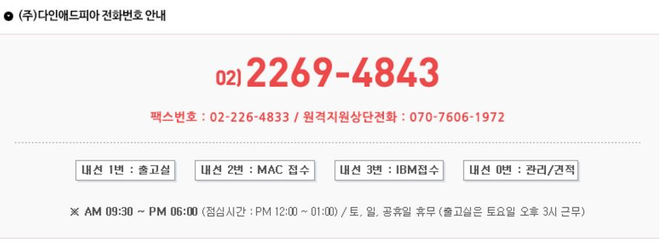
전화번호 안내
원격지원상담전화
내선 0번 : 상담, 입금 / 내선 1번 : 출고실
내선 2번 : 접수실 / 내선 3번 : 견적, 계산서문의

Slide 10
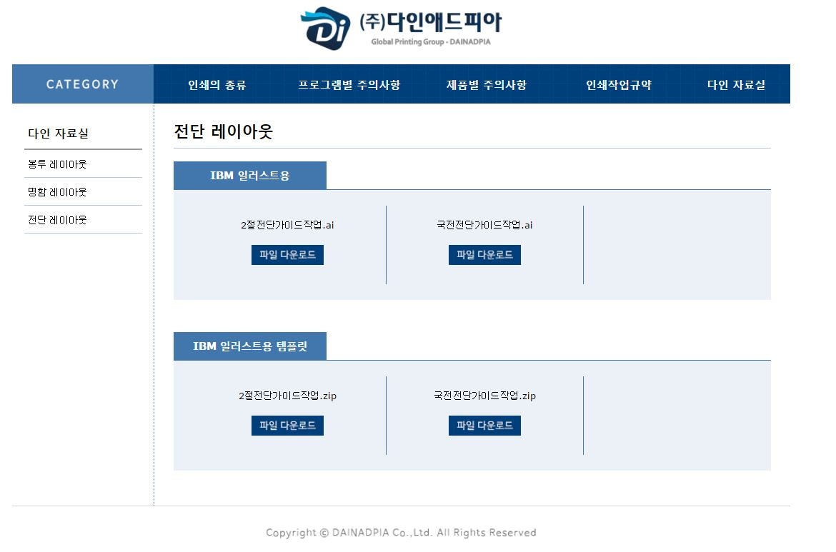
전단 레이아웃에 접지칼선 추가
접지물 템플릿
오승준 실장 전달 예정

